Slide 1

BÁO CÁO CUỐI KỲ
MÔN HỌC:
KIẾN TRÚC VÀ THIẾT KẾ PHẦN MỀM
ĐỀ TÀI : THIẾT KẾ KIẾN TRÚC VÀ PHẦN MỀM CHO HỆ THỐNG TÁI CHẾ THIẾT BỊ ĐIỆN TỬ
GVHD:
VÕ VĂN HẢI
NHÓM: 04

Slide 2
THÀNH VIÊN THỰC HIỆN
STT | THÀNH VIÊN | MSSV | CÔNG VIỆC
1 | NGUYỄN THÀNH HIỆP | 20054321 | WEB (Phân tích thiết kế , Fontend, Backend, Tài liệu)
2 | DƯƠNG VĂN QUY | 20055021 | WEB (Phân tích thiết kế, Fontend, Backend, Tài liệu)
3 | TRẦN VĂN TÚ | 20054351 | Phân tích thiết kế, Tài liệu báo cáo Word, ppt

Slide 3
NỘI DUNG :
1. Giới thiệu tổng quan
2. Các công nghệ liên quan
3. Tổng quan về kiến trúc Microservices
4. Phân tích và thiết kế
5. Kết luận và hướng phát triển

Slide 4
Giới thiệu tổng quan

Slide 5
TỔNG QUAN
Tình hình hiện nay:
Thiết bị điện tử có mặt khắp nơi trên toàn thế giới.
Tái chế thiết bị điện tử trở thành một vấn đề lớn.
Giải pháp đề xuất:
Kết nối khách hàng với công ty tái chế để thuận tiện trao đổi thiết bị điện tử cũ với mức giá hợp lý.
Thiết kế hệ thống:
Nhóm đã chọn kiến trúc Microservices để thiết kế phần mềm cho website tái chế.
Hệ thống giúp dễ dàng thao tác sử dụng từ khách hàng đến công ty.

Slide 6
TỔNG QUAN
Quy trình xử lý tái chế thiết bị điện tử:
Trích dẫn:
Khách hàng yêu cầu báo giá cho thiết bị điện tử cũ qua trang web hoặc kiosk.
Nhận:
Nếu hài lòng với báo giá, khách hàng gửi thiết bị điện tử đến công ty tái chế.
Đánh giá:
Công ty nhận và đánh giá tình trạng thiết bị để xác định điều kiện hoạt động.
Kế toán:
Nếu thiết bị hoạt động tốt, công ty gửi số tiền đã hứa cho khách hàng.
Trạng thái:
Khách hàng có thể kiểm tra trạng thái thiết bị bất cứ lúc nào qua trang web.
Tái chế:
Dựa trên đánh giá, thiết bị được tái chế an toàn hoặc bán lại.
Báo cáo:
Công ty thực hiện các báo cáo tài chính và hoạt động định kỳ dựa trên hoạt động tái chế.

Slide 7
2. MỤC TIÊU CHÍNH CỦA ĐỀ TÀI
Xây dựng và phát triển hệ thống tái chế điện tử:
Thiết kế và triển khai hệ thống hiệu quả: Phát triển một hệ thống hiện đại và toàn diện cho việc tái chế thiết bị điện tử cũ. Hệ thống bao gồm các dịch vụ như báo giá, nhận hàng, đánh giá, kế toán, tái chế và báo cáo, tất cả đều tích hợp và liên kết qua cơ sở dữ liệu chung.
Đáp ứng nhu cầu người dùng:
Tạo ra hệ thống thân thiện và tiện lợi: Phát triển một hệ thống dễ sử dụng, thuận tiện và nhanh chóng, giúp người dùng dễ dàng thực hiện các bước tái chế thiết bị điện tử. Hệ thống cung cấp giao diện web thân thiện, đảm bảo người dùng có thể truy cập và sử dụng hiệu quả, mang lại trải nghiệm tốt nhất.

Slide 8
2. Các công nghệ liên quan

Slide 9




Slide 10
3. Tổng quan về kiến trúc Microservices

Slide 11
KHÁI NIỆM
Kiến trúc Microservices là một phong cách thiết kế phần mềm trong đó một ứng dụng lớn được chia thành các dịch vụ nhỏ, độc lập với nhau. Mỗi dịch vụ (microservice) chịu trách nhiệm cho một chức năng cụ thể của ứng dụng và có thể được triển khai, nâng cấp và mở rộng một cách độc lập.

Slide 12
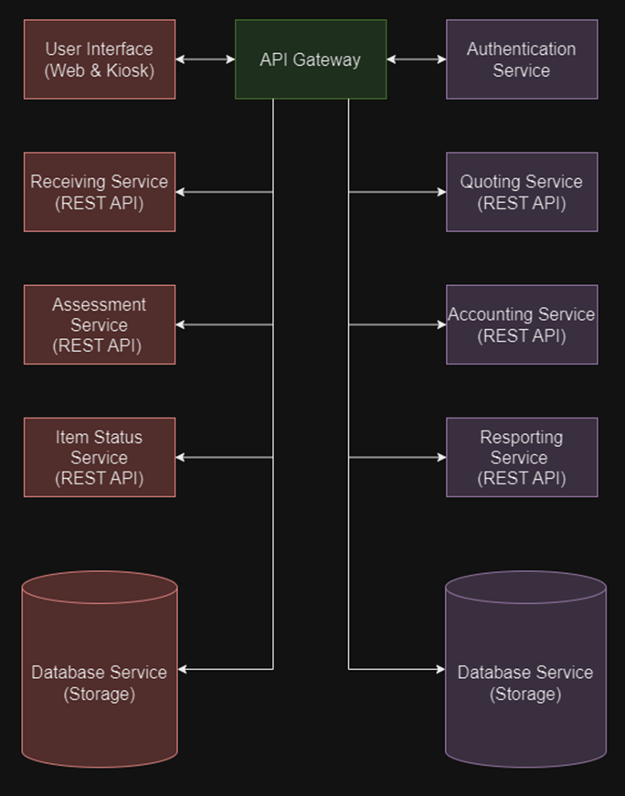

Slide 13
2. Các thành phần chính của kiến trúc Microservices
- Đặc điểm: Mỗi microservice thực hiện một chức năng cụ thể và độc lập. Ví dụ, trong hệ thống tái chế thiết bị điện tử, các dịch vụ có thể bao gồm Quoting, Receiving, Assessment, Accounting, và Recycling.
- Ưu điểm: Dễ dàng quản lý và bảo trì, khả năng phát triển và triển khai độc lập.
Các Microservices
Giao tiếp giữa các Microservices
- Công nghệ: Thường sử dụng giao tiếp qua HTTP/REST, gRPC hoặc hệ thống quản lý thông điệp như Kafka, RabbitMQ.
- Đặc điểm: Cần thiết kế giao tiếp hiệu quả để đảm bảo hiệu suất và tính nhất quán.
- Đặc điểm: Cung cấp một điểm truy cập duy nhất cho tất cả các microservice. Đảm nhận việc điều phối, xác thực, và bảo mật.
- Ưu điểm: Tăng cường bảo mật, giảm tải cho các microservice, dễ dàng quản lý và giám sát.
API Gateway
Quản Lý Dữ Liệu
- Đặc điểm: Mỗi microservice có thể có cơ sở dữ liệu riêng hoặc chia sẻ cơ sở dữ liệu, tùy thuộc vào yêu cầu cụ thể.
- Ưu điểm: Tăng cường tính độc lập, giảm độ phức tạp trong quản lý dữ liệu.
Triển khai và Quản lý
- Công cụ: Sử dụng các công cụ như Docker, Kubernetes để quản lý container và điều phối.
- Ưu điểm: Dễ dàng triển khai, mở rộng và quản lý các microservice trong môi trường production.
Giám Sát và Logging
- Công cụ: Sử dụng Prometheus, Grafana, ELK Stack (Elasticsearch, Logstash, Kibana) để giám sát và ghi log.
- Ưu điểm: Dễ dàng theo dõi, phát hiện và xử lý sự cố.

Slide 14
3. Ưu điểm và Nhược điểm của kiến trúc Microservices
Ưu điểm
Tính linh hoạt cao
Khả năng mở rộng
Độ tin cậy cao
Khả năng tái sử dụng và phát triển nhanh chóng
Nhược điểm
Phức tạp hơn trong quản lý
Giao tiếp và tích hợp
Theo dõi và giám sát
Bảo mật

Slide 15
4. So Sánh Kiến Trúc Microservices với các kiến trúc khác
Kiến Trúc Monolithic
- Microservices: Cho phép mở rộng và bảo trì từng dịch vụ độc lập, tăng tính linh hoạt và khả năng mở rộng.
- Monolithic: Phù hợp với các ứng dụng nhỏ hoặc ở giai đoạn đầu, nhưng gặp khó khăn khi hệ thống phát triển và yêu cầu tăng cao.
Kiến trúc Service-Oriented (SOA)
- Microservices: Không cần ESB, sử dụng các giao tiếp nhẹ nhàng hơn như REST hoặc gRPC, dễ dàng triển khai và mở rộng.
- SOA: Tập trung vào tích hợp và tái sử dụng dịch vụ, nhưng có thể trở nên phức tạp và tốn kém.
Kiến Trúc Serverless
- Microservices: Phù hợp với các ứng dụng phức tạp, yêu cầu xử lý liên tục và cần kiểm soát chi tiết hạ tầng.
- Serverless: Tối ưu cho các tác vụ ngắn hạn, sự kiện nhỏ và không yêu cầu quản lý hạ tầng phức tạp.

Slide 16
Kết luận
Kiến trúc Microservices mang lại nhiều ưu điểm vượt trội cho hệ thống tái chế thiết bị điện tử, bao gồm tính linh hoạt, khả năng mở rộng, triển khai và bảo trì độc lập. So với các kiến trúc khác như Monolithic, SOA, và Serverless, microservices cung cấp một giải pháp cân bằng giữa quản lý hạ tầng, hiệu suất và khả năng mở rộng, đặc biệt phù hợp với các hệ thống lớn và phức tạp như hệ thống tái chế thiết bị điện tử.

Slide 17
5. Lý do chọn kiến trúc Microservices
1. Đặc điểm của hệ thống tái chế
Thu thập thiết bị: Nhận và ghi nhận thông tin về các thiết bị điện tử cần tái chế từ người dùng.
Phân loại và đánh giá: Đánh giá tình trạng và giá trị của các thiết bị, phân loại theo các tiêu chí tái chế.
Quản lý và xử lý: Thực hiện các bước xử lý tái chế, bao gồm tháo rời, tái sử dụng các bộ phận và xử lý chất thải.
Báo cáo và theo dõi: Cung cấp các báo cáo chi tiết về quá trình và kết quả tái chế, theo dõi tiến trình và hiệu quả của hệ thống.

Slide 18
5. Lý do chọn kiến trúc Microservices
2. Tại sao Microservices phù hợp với hệ thống này?
Phân chia chức năng rõ ràng: Microservices cho phép tách biệt các chức năng của hệ thống thành các dịch vụ độc lập, giúp dễ dàng quản lý và phát triển.
Tính mở rộng: Khi cần mở rộng hệ thống, chỉ cần nâng cấp hoặc thêm mới các dịch vụ mà không ảnh hưởng đến toàn bộ hệ thống.
Tính linh hoạt: Cho phép mỗi dịch vụ sử dụng các công nghệ và ngôn ngữ lập trình khác nhau, tối ưu hóa hiệu suất cho từng chức năng cụ thể.
Tính bền vững: Hệ thống có khả năng tự phục hồi khi một dịch vụ gặp sự cố, đảm bảo các phần còn lại vẫn hoạt động bình thường.

Slide 19
5. Lý do chọn kiến trúc Microservices
3. Các lợi ích cụ thể mà microservices mang lại cho hệ thống tái chế
Khả năng mở rộng: Dễ dàng mở rộng từng phần của hệ thống khi nhu cầu tăng lên mà không cần phải tái cấu trúc toàn bộ hệ thống.
Tính linh hoạt: Mỗi dịch vụ có thể được phát triển, triển khai và bảo trì một cách độc lập, giảm thiểu thời gian và chi phí phát triển.
Tính bền vững: Hệ thống sẽ ít bị ảnh hưởng nếu một dịch vụ gặp sự cố, vì các dịch vụ khác vẫn có thể hoạt động bình thường.
Đa dạng công nghệ: Cho phép sử dụng các công nghệ khác nhau cho từng dịch vụ, tận dụng tối đa các lợi thế của mỗi công nghệ.
Cải thiện triển khai và cập nhật: Các dịch vụ có thể được triển khai và cập nhật độc lập, giảm thiểu thời gian gián đoạn và rủi ro khi nâng cấp hệ thống.

Slide 20
4. Phân tích và thiết kế

Slide 21
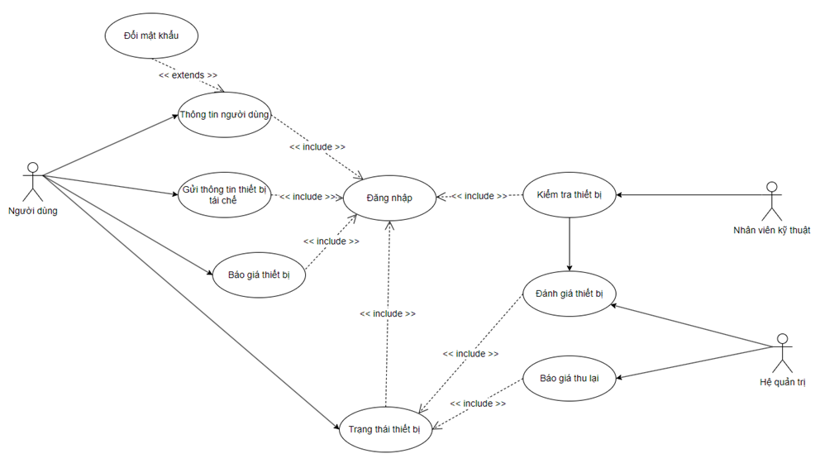
4. Phân tích và thiết kế
UseCase tổng quát

Slide 22
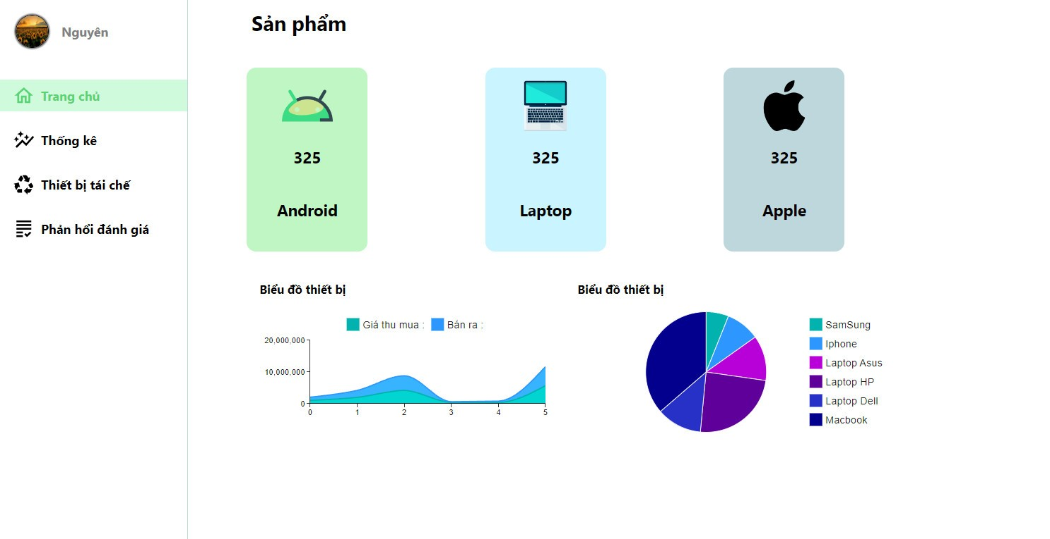
4. Phân tích và thiết kế
Giao diện đồ họa
Giao diện Trang chủ

Slide 23
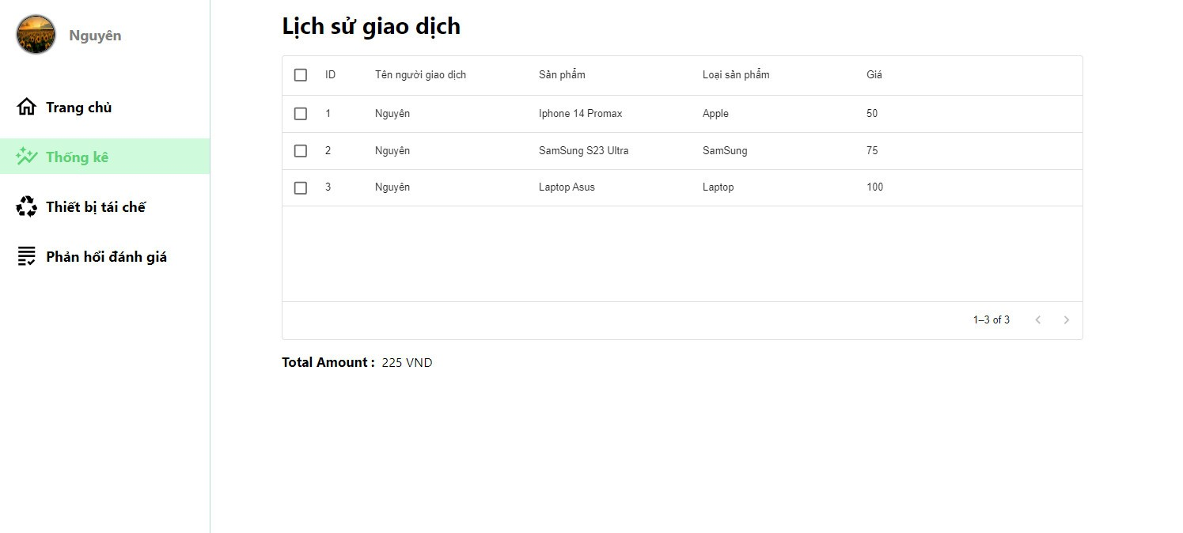
4. Phân tích và thiết kế
Giao diện đồ họa
Giao diện Thống kê

Slide 24
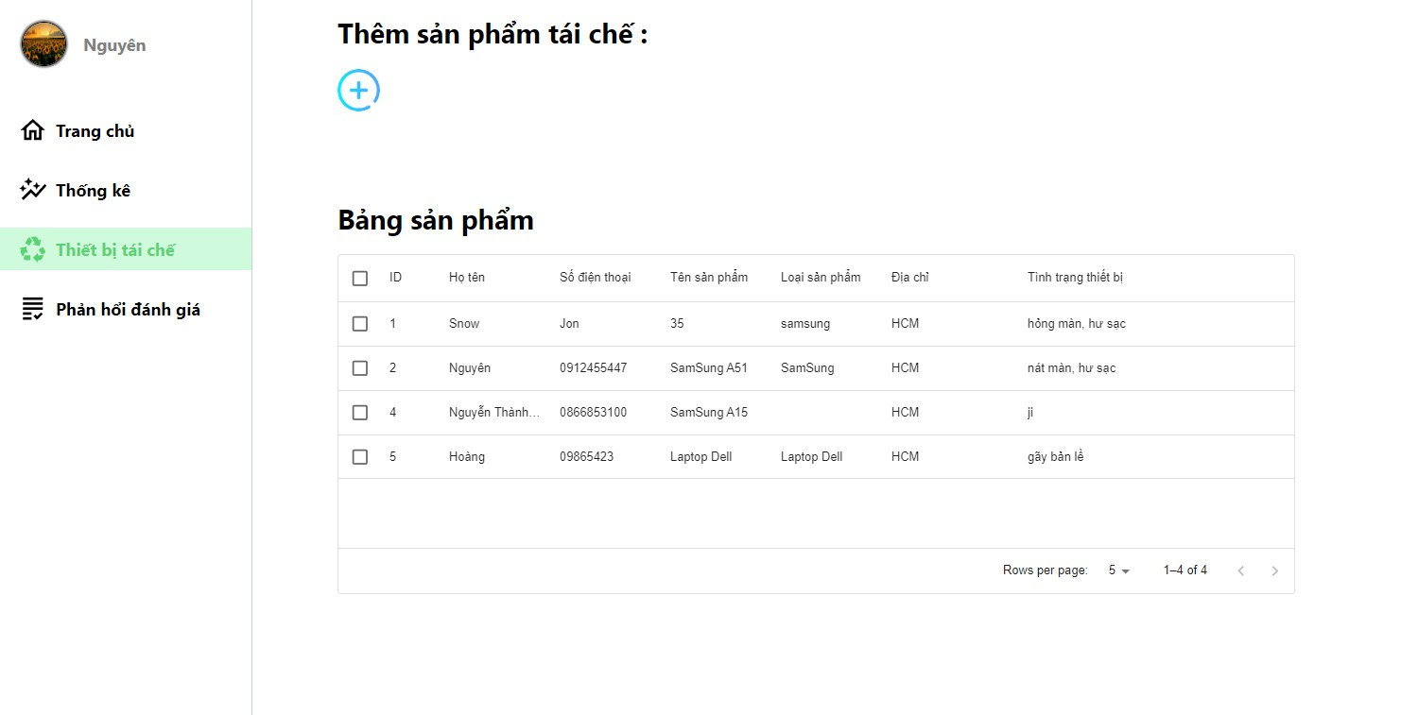
4. Phân tích và thiết kế
Giao diện đồ họa
Giao diện Thiết bị tái chế

Slide 25
5. Kết luận và hướng phát triển

Slide 26
5. Kết quả đạt được
- Hiệu quả cao: Hệ thống tái chế thiết bị điện tử dựa trên kiến trúc microservices đã hoạt động hiệu quả, đảm bảo xử lý nhanh chóng và chính xác các quy trình tái chế.
- Tính linh hoạt và mở rộng: Các microservices độc lập giúp hệ thống dễ dàng mở rộng và nâng cấp, tăng cường khả năng đáp ứng nhu cầu sử dụng.
- Trải nghiệm người dùng: Hệ thống cung cấp giao diện thân thiện, tiện lợi, giúp người dùng dễ dàng thực hiện các thao tác.

Slide 27
5. Hạn chế
- Độ phức tạp: Quản lý và điều phối nhiều dịch vụ độc lập đòi hỏi kỹ thuật và công cụ phức tạp, làm tăng chi phí phát triển và vận hành.
- Giao tiếp giữa các dịch vụ: Sử dụng nhiều giao thức giao tiếp có thể gây ra độ trễ và yêu cầu cơ sở hạ tầng mạnh mẽ để đảm bảo hiệu suất.
- Quản lý dữ liệu: Đảm bảo tính nhất quán và toàn vẹn dữ liệu giữa các microservices là một thách thức lớn.

Slide 28
5. Hướng phát triển trong tương lai
- Tối ưu hóa hiệu suất: Tiếp tục tối ưu hóa các giao thức giao tiếp và quản lý dịch vụ để giảm thiểu độ trễ và tăng cường hiệu suất hệ thống.
- Tích hợp AI: Sử dụng trí tuệ nhân tạo để tự động phân loại và đánh giá thiết bị điện tử, cải thiện độ chính xác và hiệu quả.
- Mở rộng chức năng: Phát triển thêm các tính năng mới như hệ thống theo dõi và dự báo, cung cấp báo cáo chi tiết hơn về quá trình tái chế và tác động môi trường.
- Cải thiện bảo mật: Nâng cao các biện pháp bảo mật để bảo vệ dữ liệu người dùng và đảm bảo an toàn cho toàn bộ hệ thống.

Slide 29
CẢM ƠN QUÝ THẦY CÔ ĐÃ THEO DÕI

